Slide 1

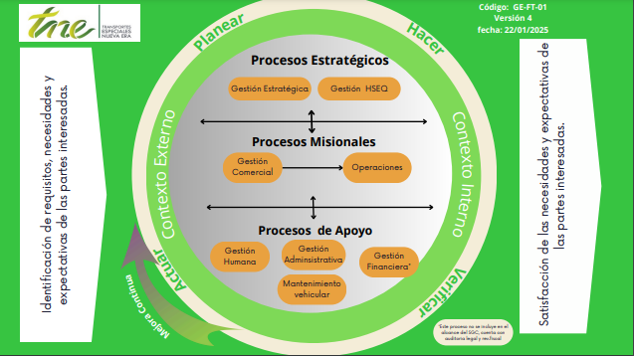
 | MAPA DE PROCESOS | Código | GE-FT-01
 |  | Versión | 4
 |  | Vigencia | 15/01/2025
* Se identifica el procesos de gestión financiera, pero este no se incluye en el alcance del SGC, debido a que cuenta con sus propios controles legales y de verificación por revisoría fiscal
Este documento es propiedad de TRANSPORTES ESPECIALES NUEVA ERA SAS, es para consulta y uso de sus colaboradores. No se permite su reproducción o modificación sin la debida autorización del Responsable del Sistema de Gestión Integral
Antes de utilizar este documento verifique que sea la versión vigente.

Slide 2
 | MAPA DE PROCESOS | Código | GE-FT-01
 |  | Versión | 4
 |  | Vigencia | 15/01/2025
IDENTIFICACIÓN DE CAMBIOS
Revisó | Aprobó
Coordinador HSEQ | Gerente
Versión | Fecha de Aprobación | Descripción del Cambio
1 | 24/10/2019 | Emisión del documento
2 | 31/10/2018 | Revisión y definición de los procesos de la organización
3 | 15/04/2022 | Se actualiza el documento colocando control de cambios en la parte final e inclusión de la propiedad del documento de TNE en la parte inferior del documento.
4 | 15/01/2025 | Se incluye el proceso de mantenimiento vehicular y se cambia la forma del mapa de procesos con el objetivo de que visualmente sea más fácil entender el ciclo de mejora continua.

